Slide 1
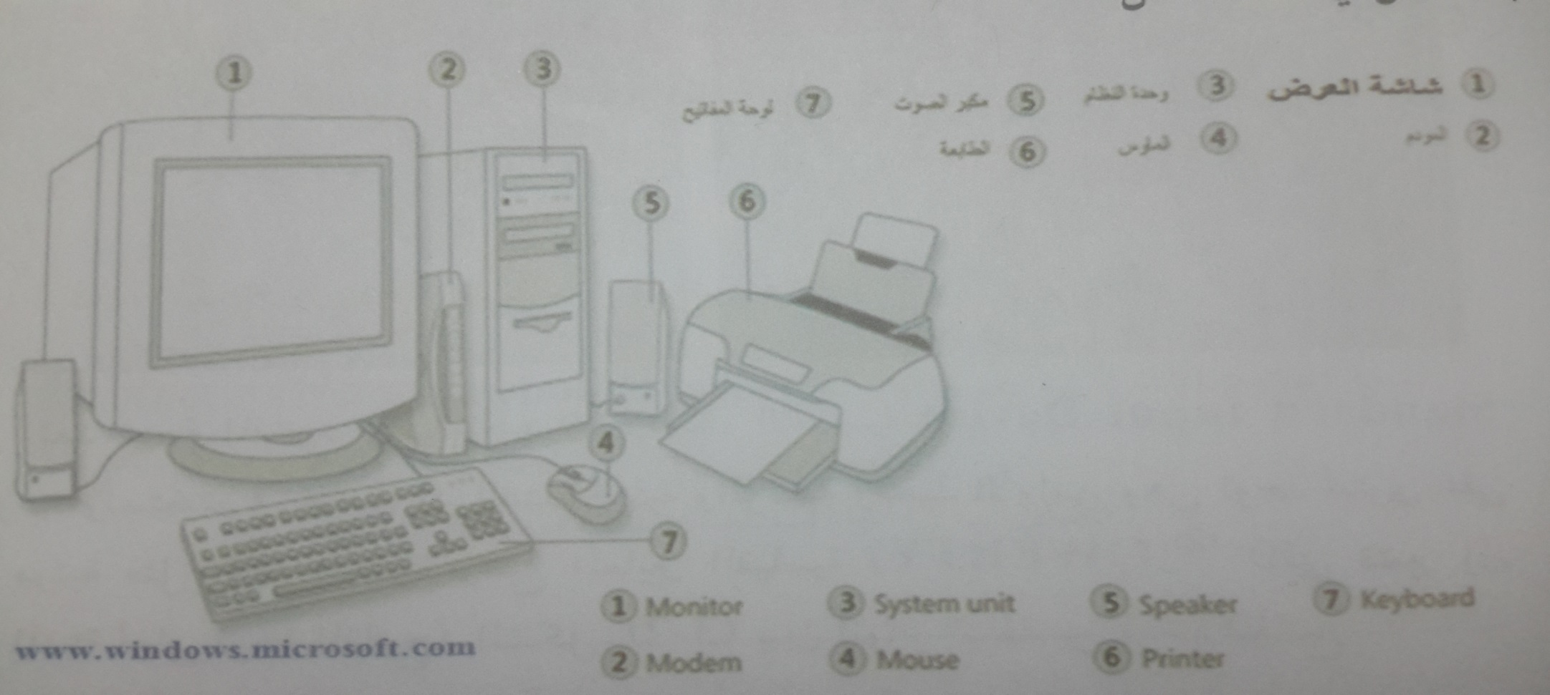
Computer components
Software
Hardware

Slide 2
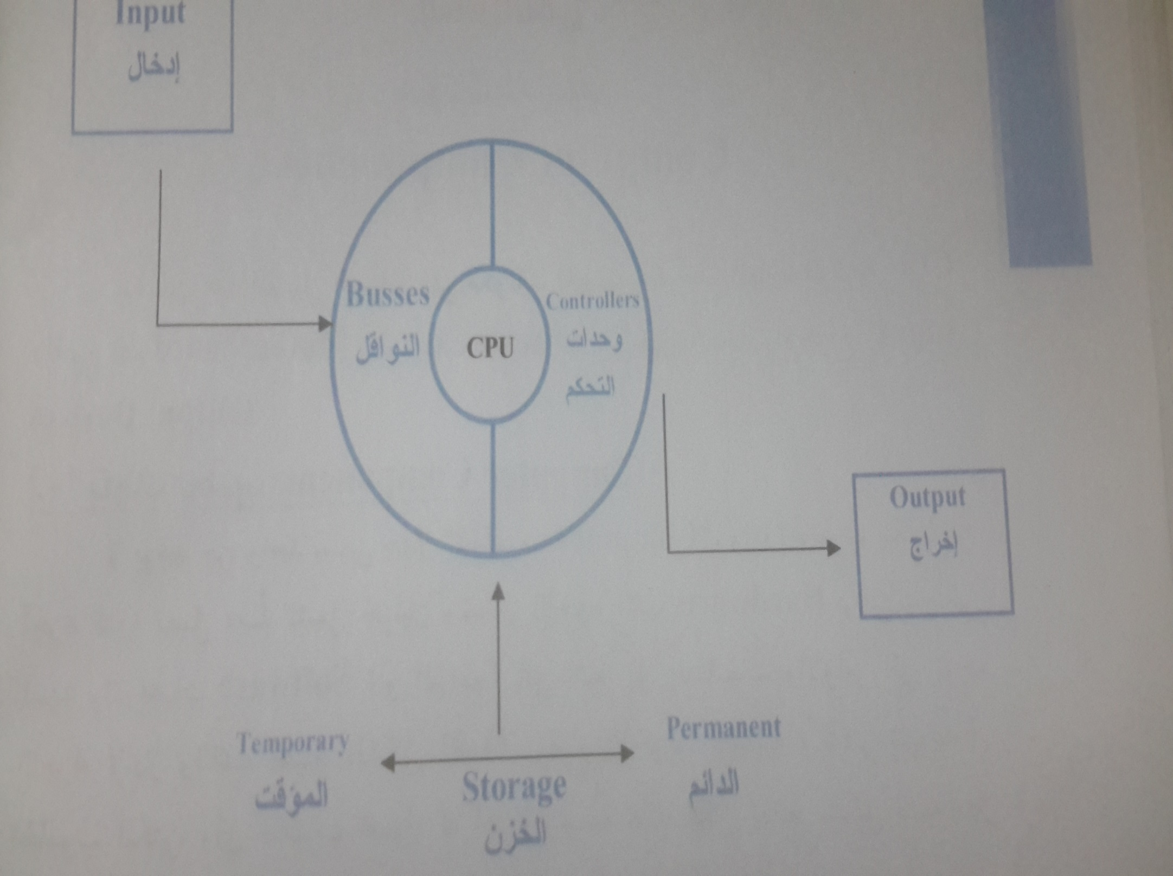

Slide 3
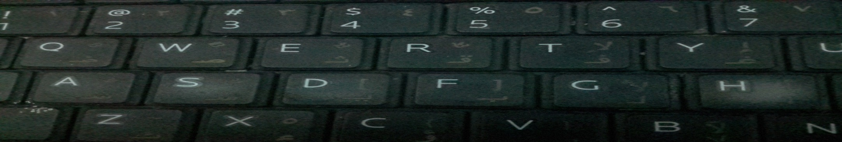
Hardware
1 - Input devices
هي الأجهزة التي تستخدم لإدخال مختلف أنواع البيانات إلى الحاسوب ومن أهمها :
A - Keyboard
هي وسيلة الإدخال الأساسية في الحاسوب
إدخال البيانات بشكل حروف وأرقام وتنفيذ الأوامر
مفاتيح مرتبة مثل الآلة الكاتبة وفق المعايير القياسية QWERTY

Slide 4
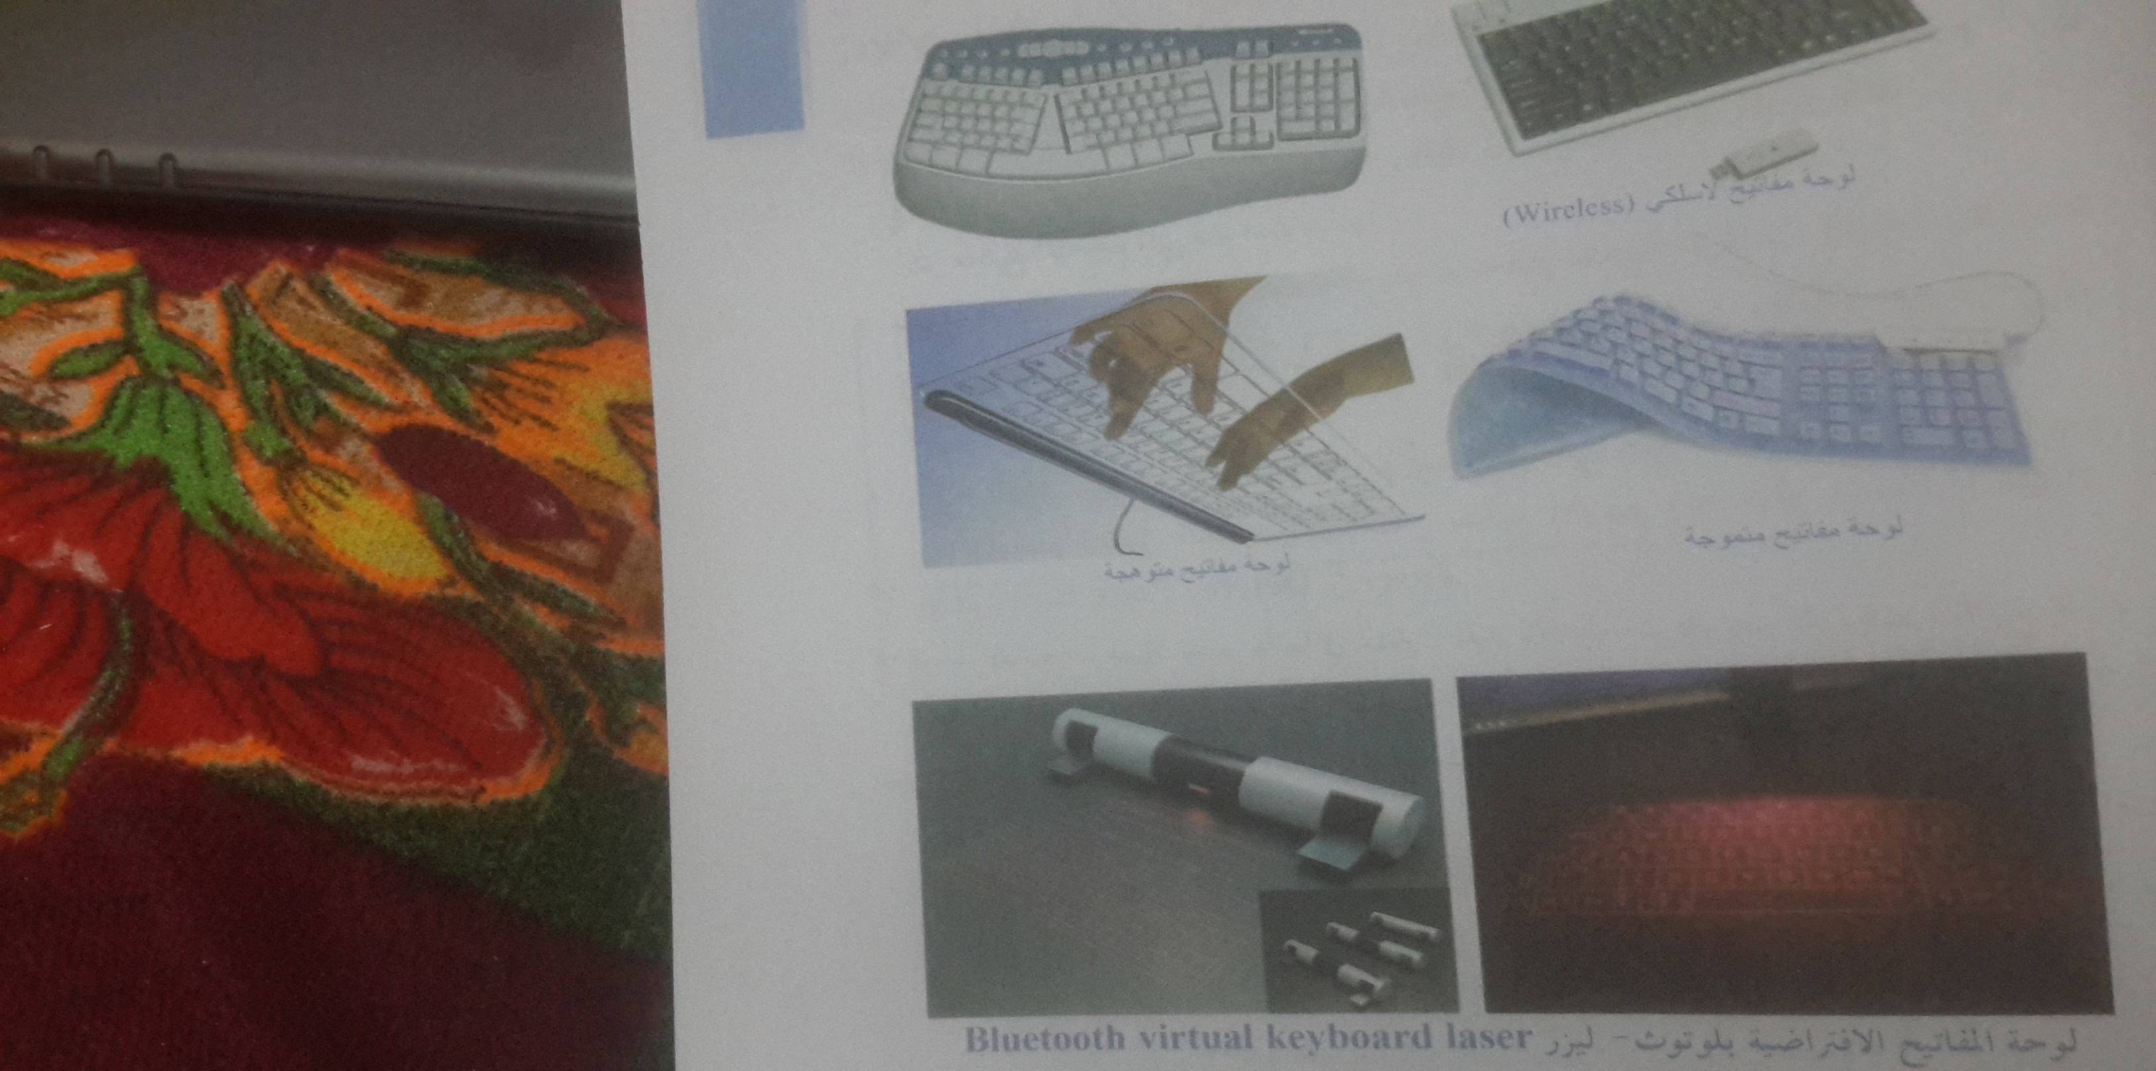

Slide 5
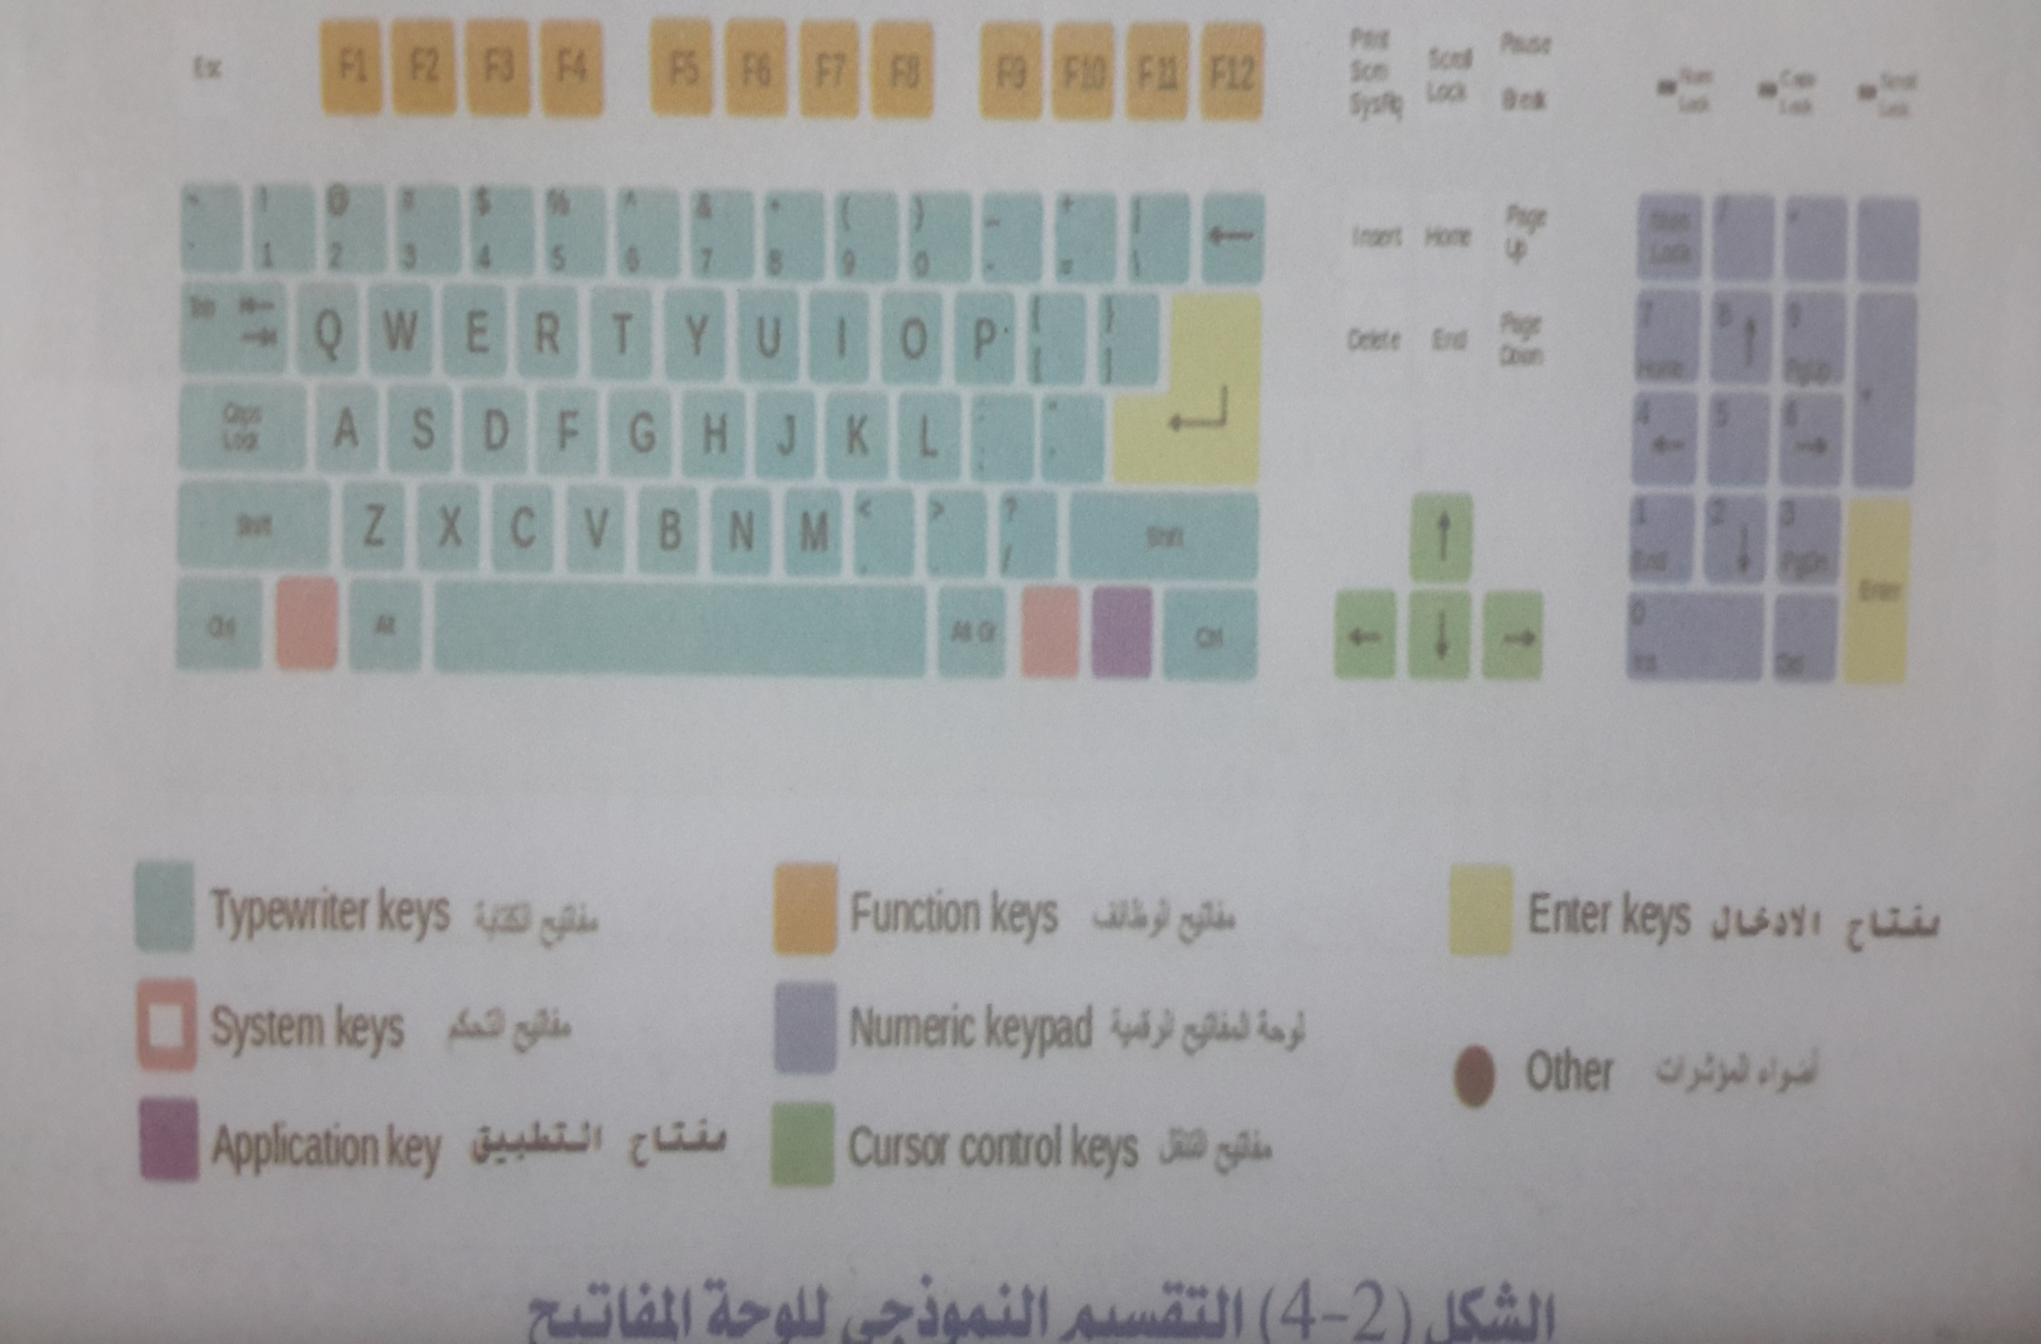
أقسام لوحة المفاتيح

Slide 6
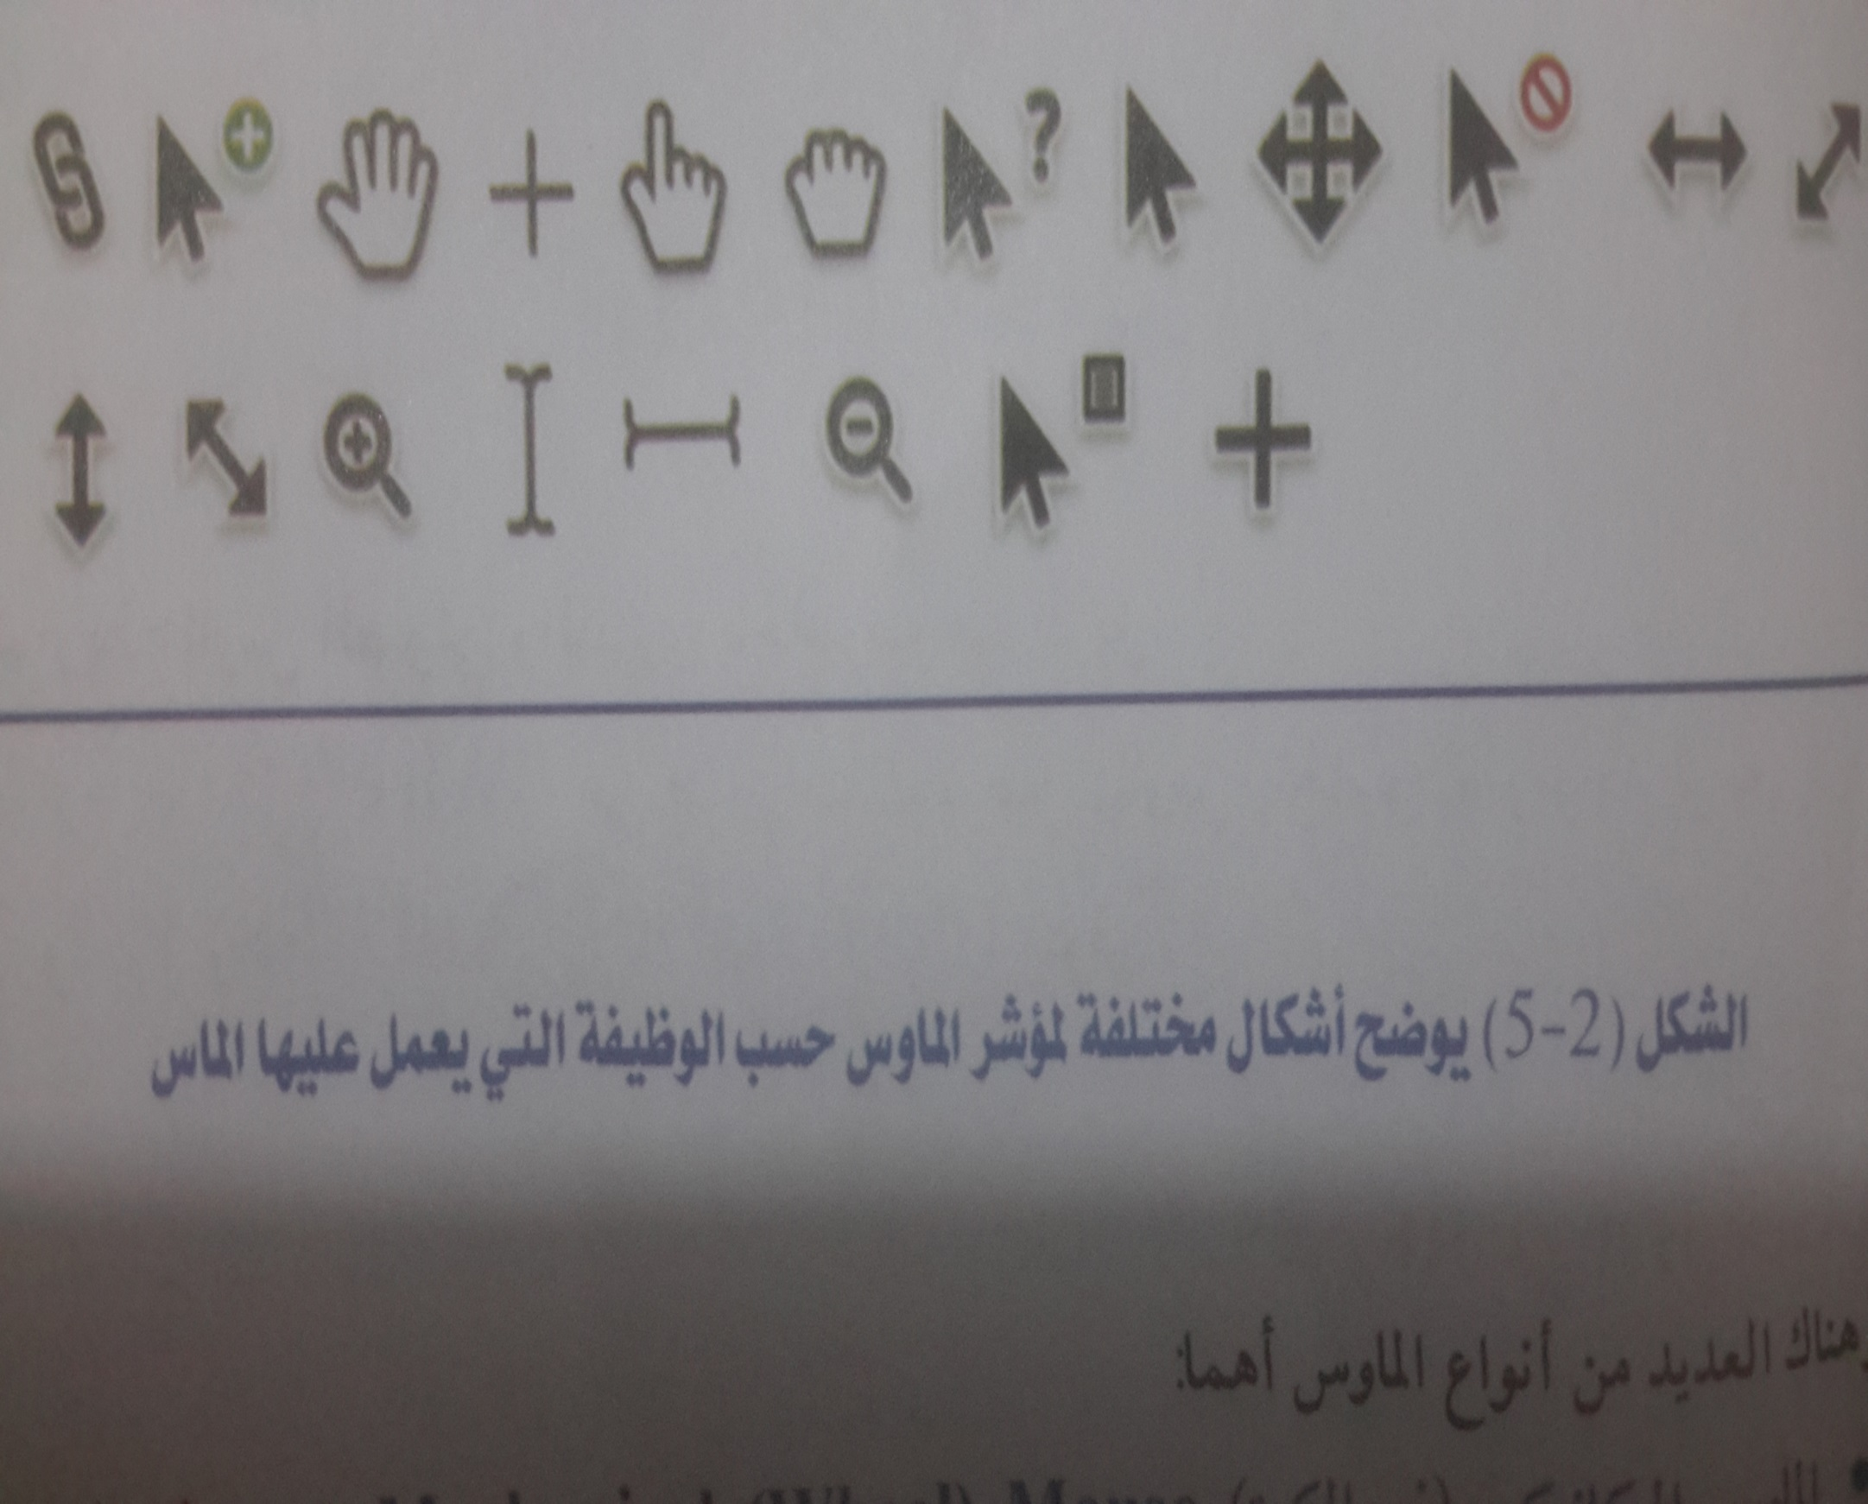
B – Mouse
تحويل حركات اليد إلى إشارات يستطيع الحاسوب فهمها والتعامل معها

Slide 7
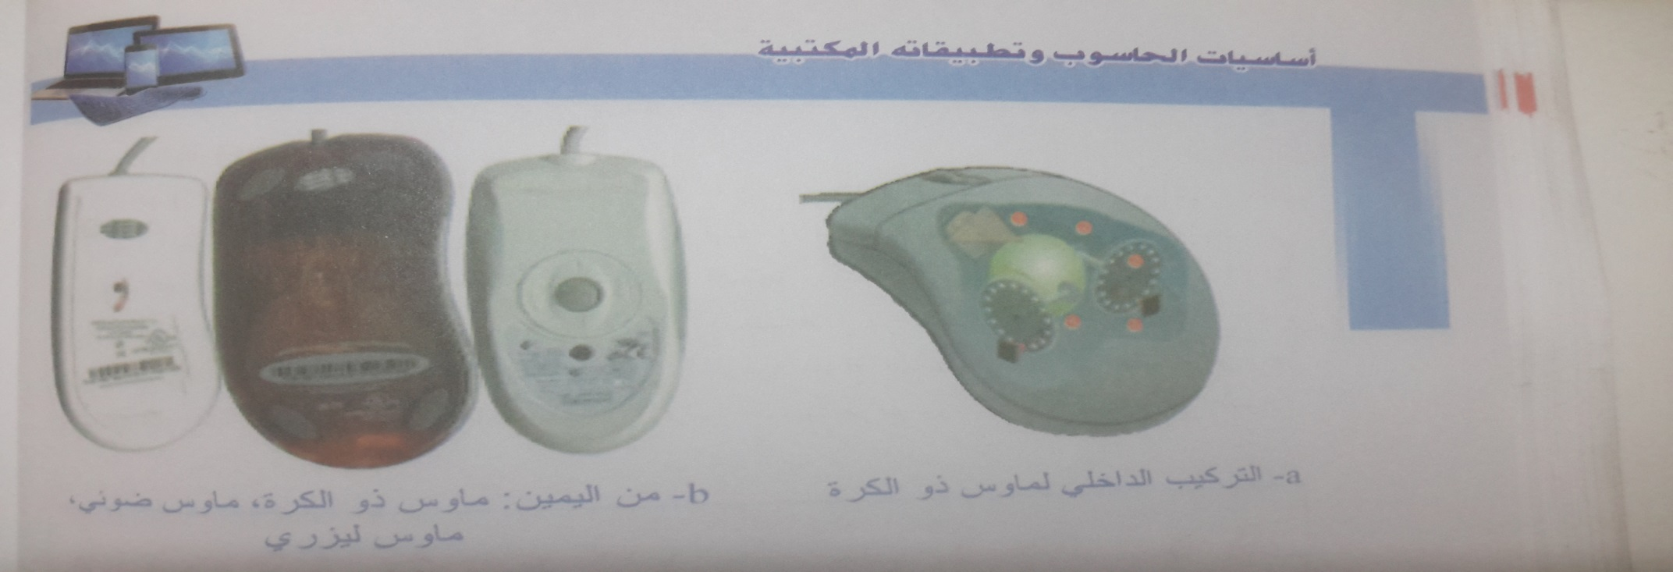
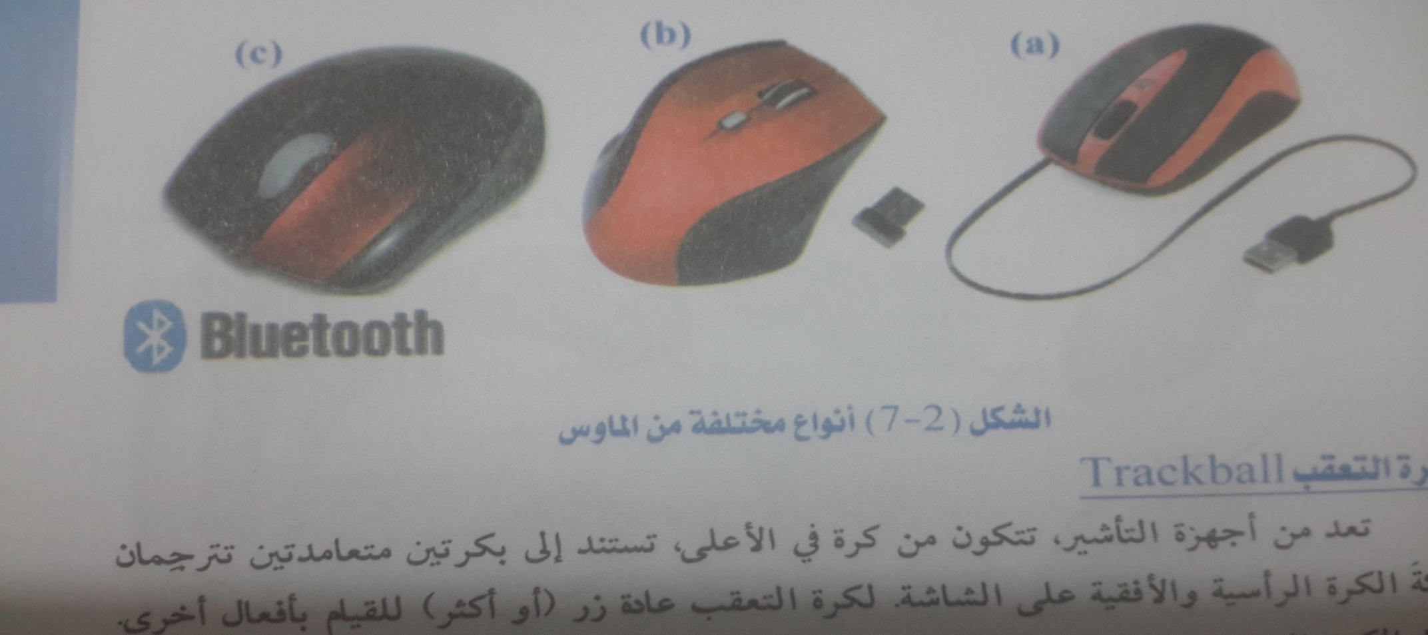
أنواع الماوس

Slide 8
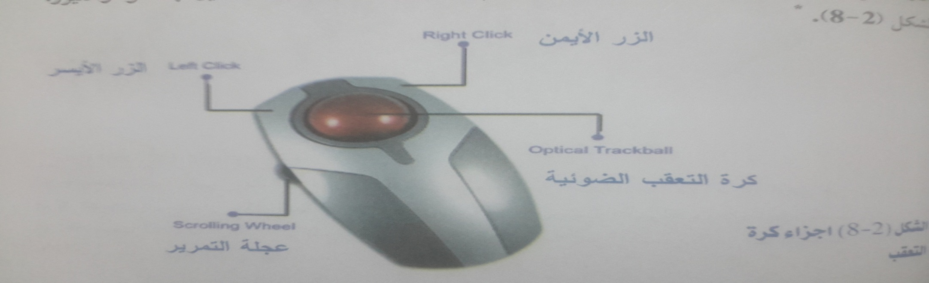
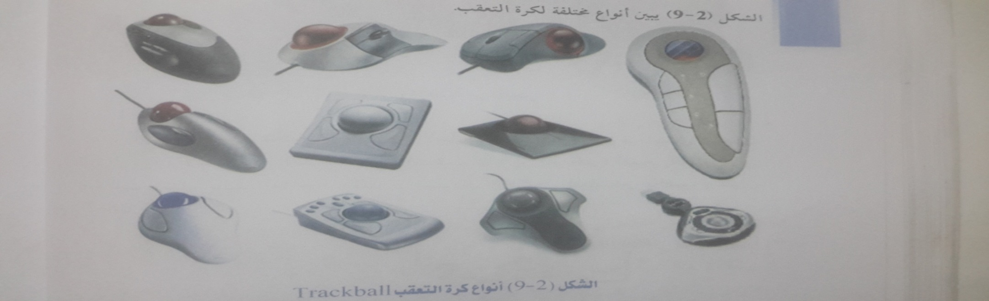
C - Trackball
من أجهزة الإدخال يستخدم للتأشير

Slide 9
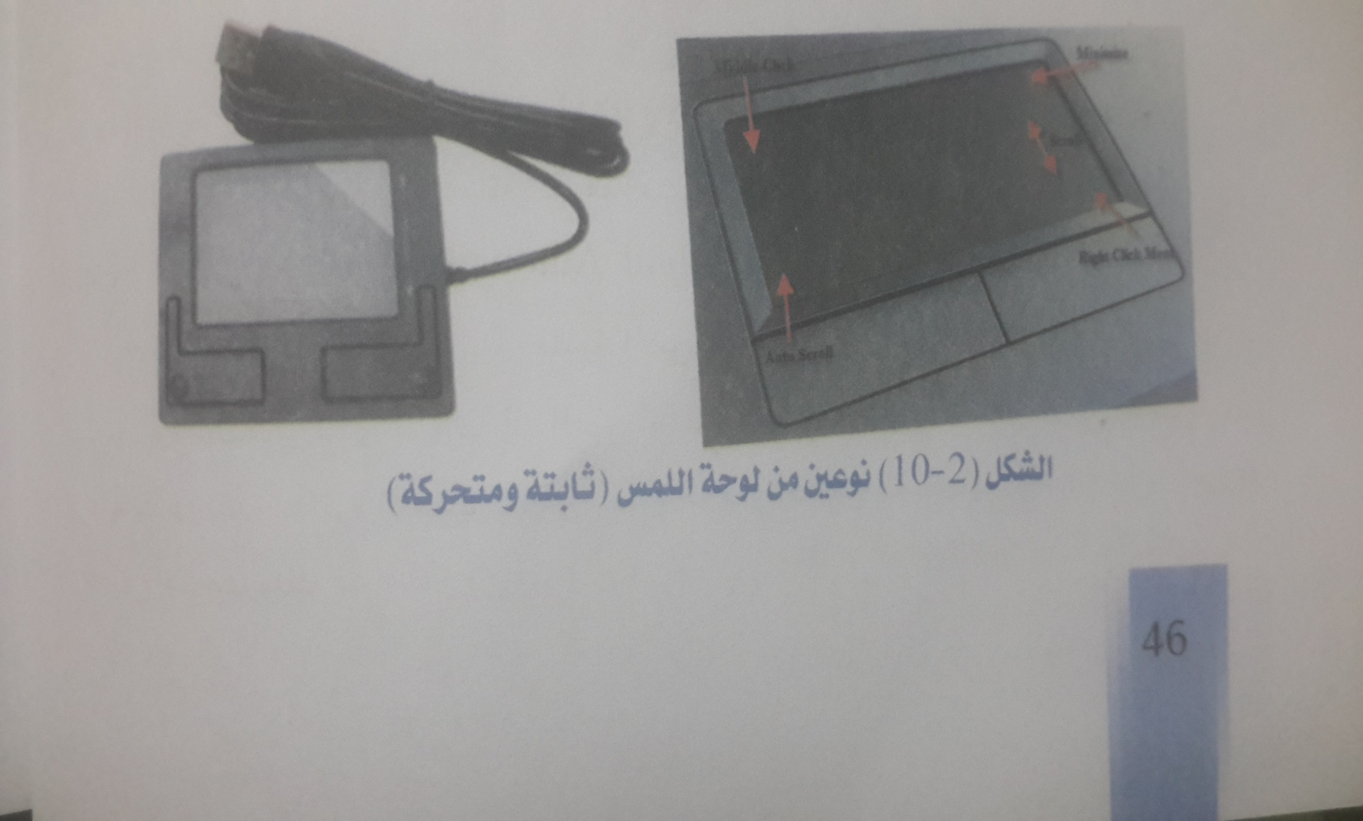
D - Touchpad
سطح حساس للمس يستخدم بدلا من الماوس

Slide 10
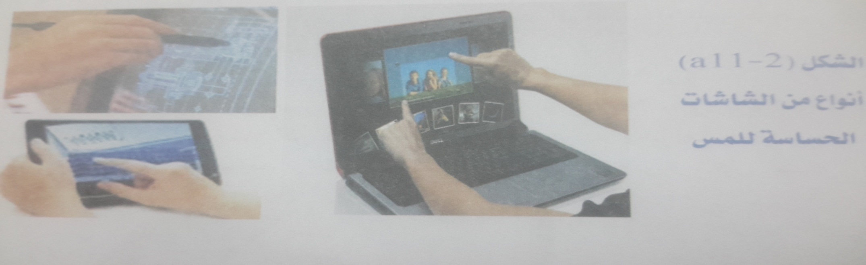
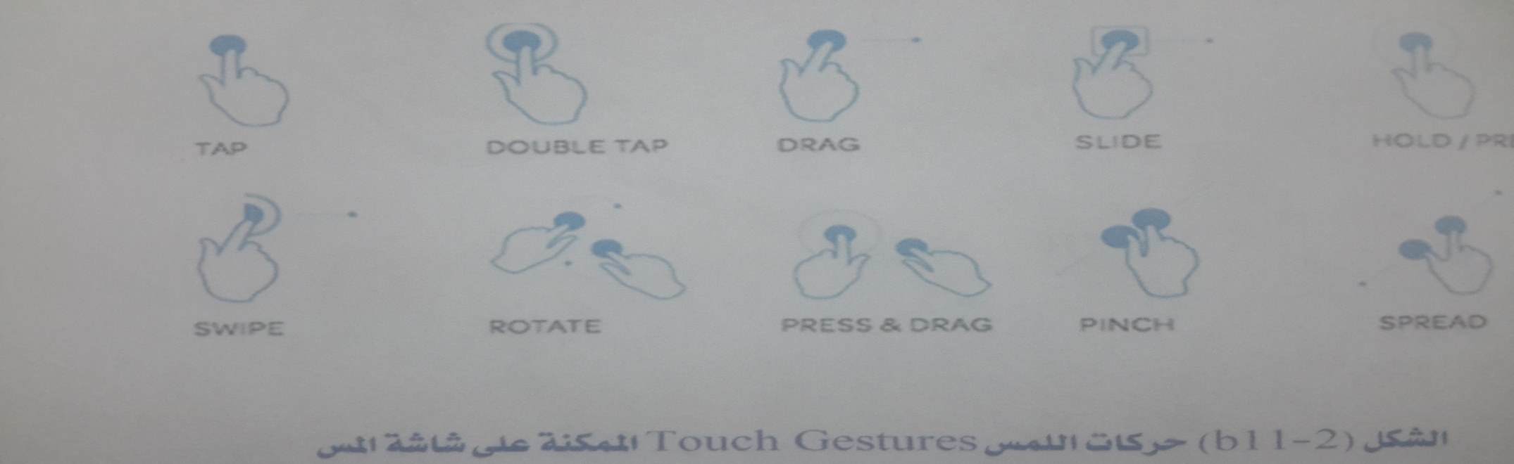
E – Touch screen
لمس الإصبع للشاشة بشكل مباشر أو عن طريق القلم

Slide 11
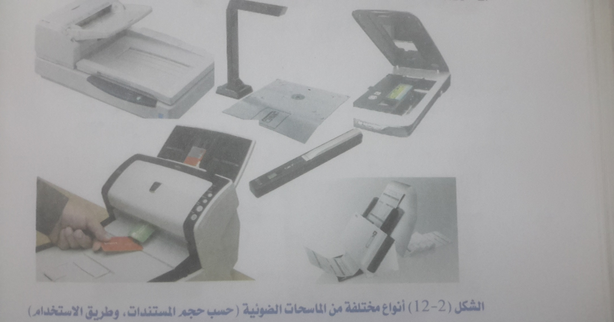
F – Optical Scanner
يحول الرسوم والصور والمستندات المطبوعة والمكتوبة إلى معلومات رقمية يستخدمها الحاسوب

Slide 12
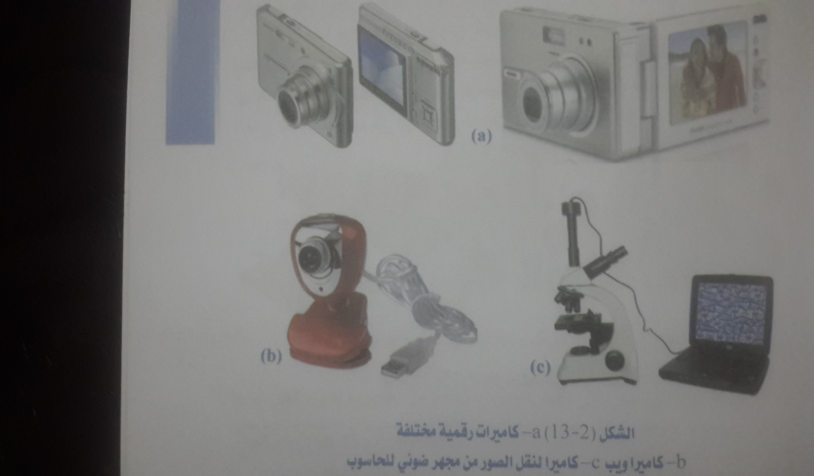
G – Digital Camera
إدخال البيانات المرئية من صور وفيديوهات إلى الحاسوب

Slide 13
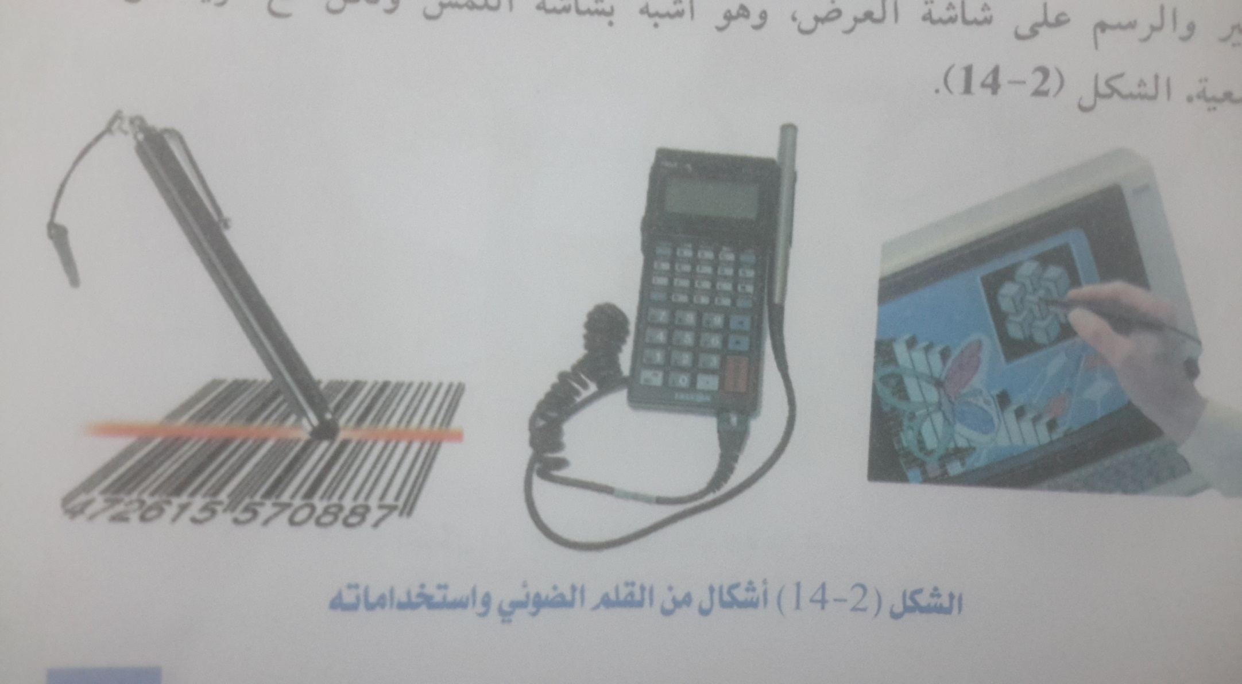
H – Light pen
التأشير والرسم على شاشة العرض وفي قراءة العلامات المشفرة

Slide 14
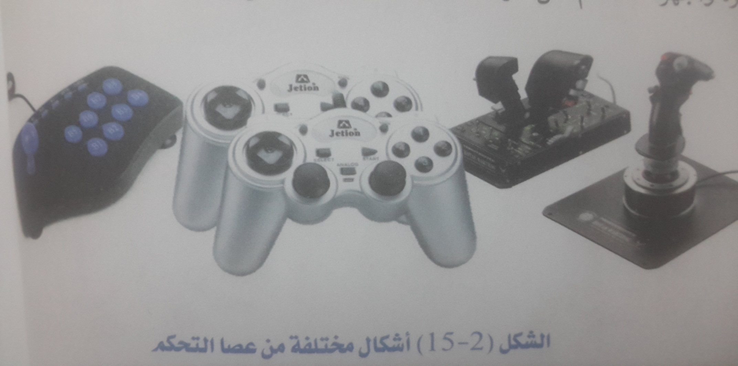
I - Joystick
عصا للتحكم في ألعاب الفيديو ، يمكن تحريكه في جميع الإتجاهات ، كما يستخدم في قمرة قيادة الطائرة والتحكم في الرافعات والشاحنات

Slide 15
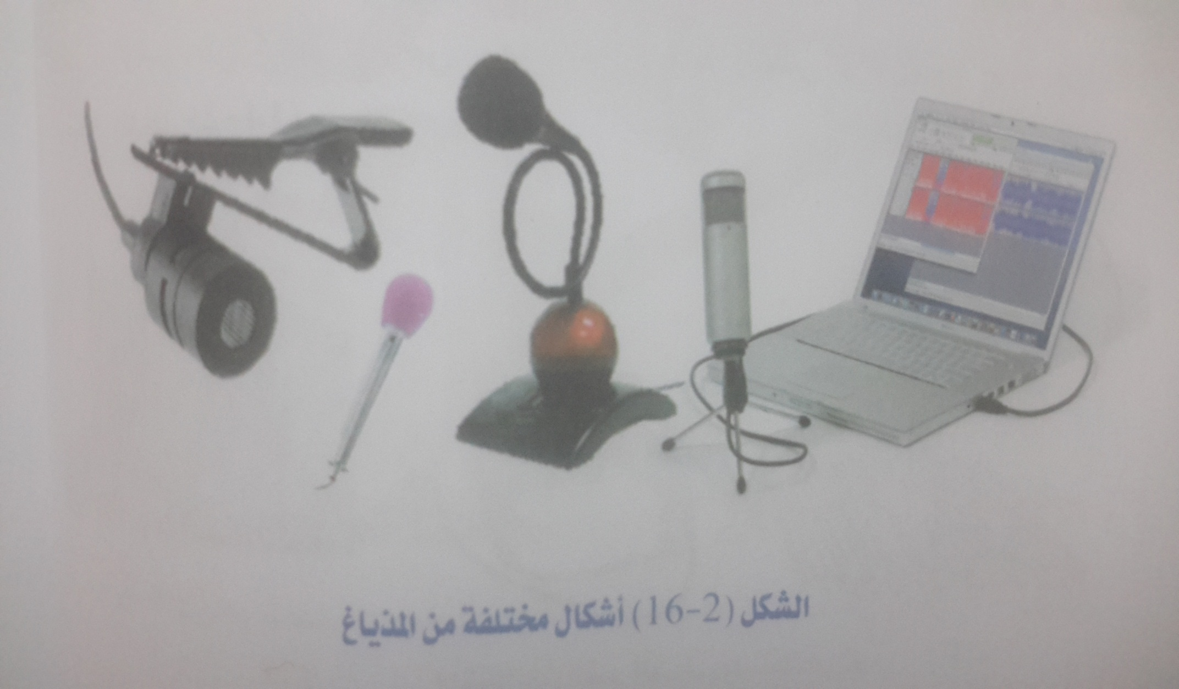
J – Microphone
إدخال الإشارات الصوتية إلى الحاسوب

Slide 16
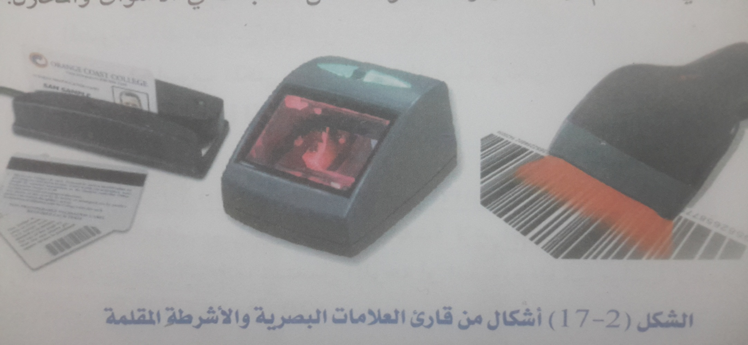
K – Optical Mark Reader
Code Bar Reader
قراءة الهويات والبصمات
قراءة معلومات عن المنتجات

Slide 17
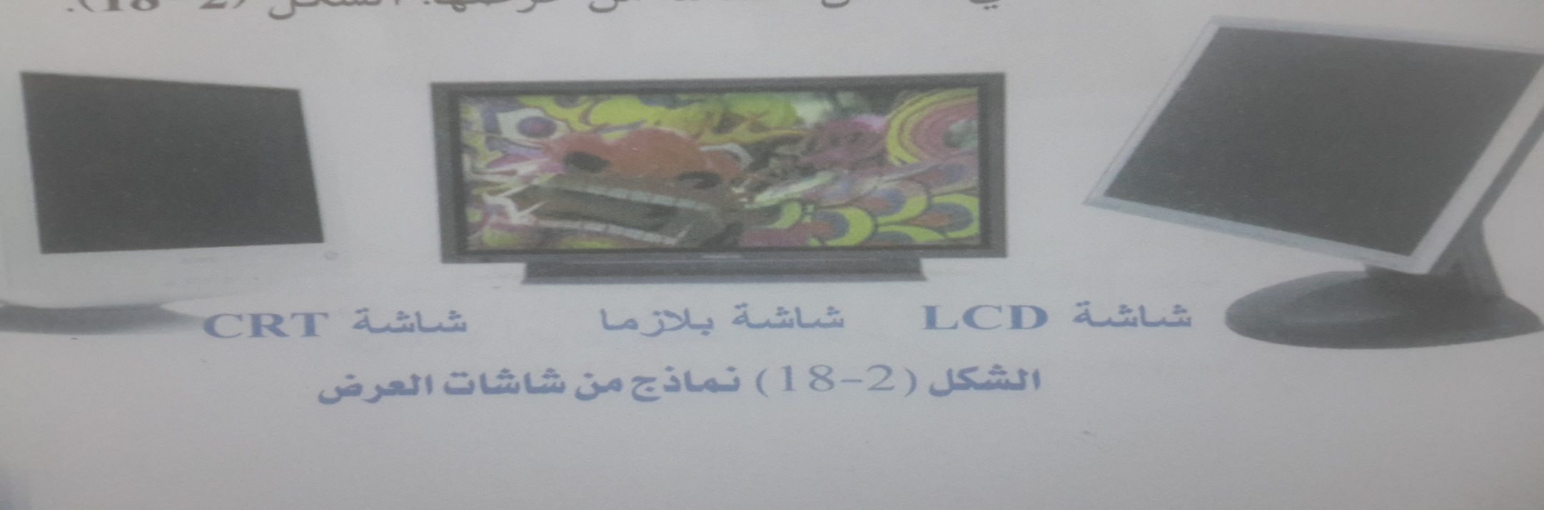
2 – Output devices
إظهار المعلومات الناتجة من الحاسوب بشكل واضح
A – Monitor ( Standard Output device )
إظهار البيانات أو المعلومات بصورة مرئية ، مثل CRT و LCD و شاشة Plasma

Slide 18
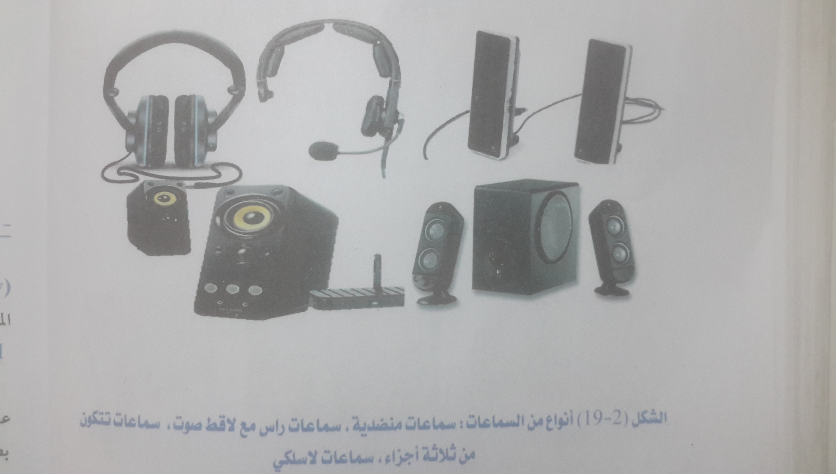
B - Speakers
إخراج البيانات بهيئة مسموعة

Slide 19
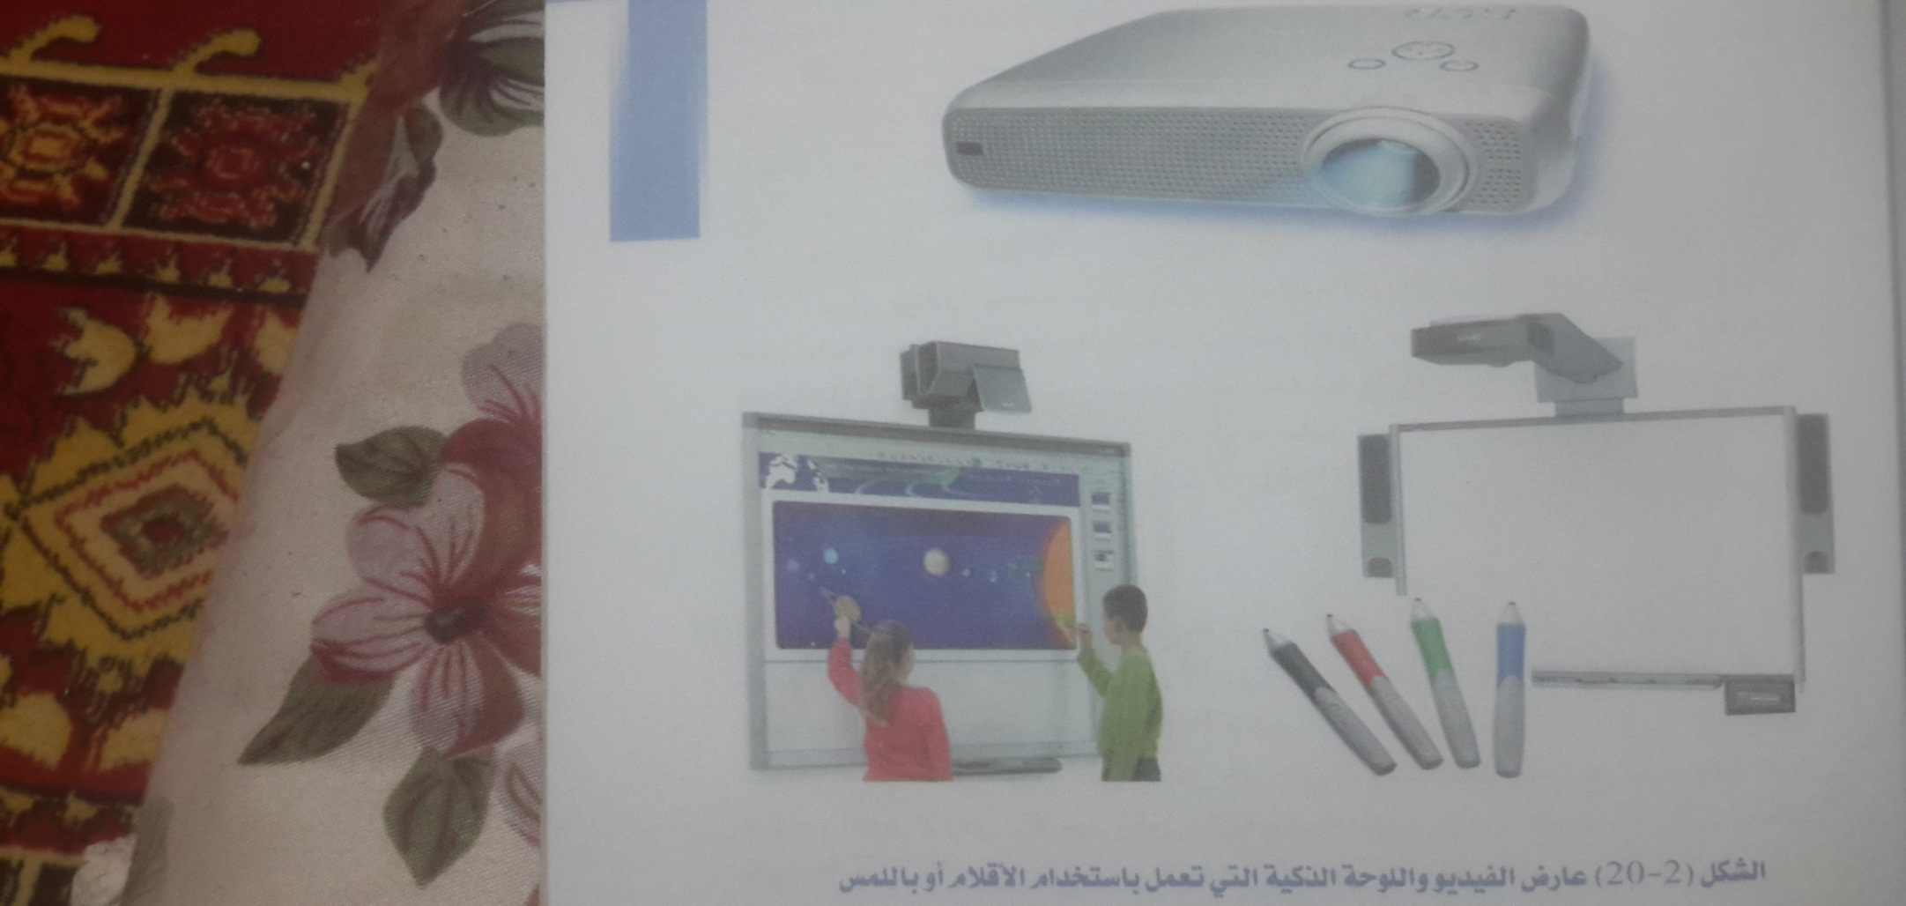
C – Video Projector
Smart Board
إخراج المعلومات على شاشة أكبر
شاشة يمكن الكتابة عليها

Slide 20
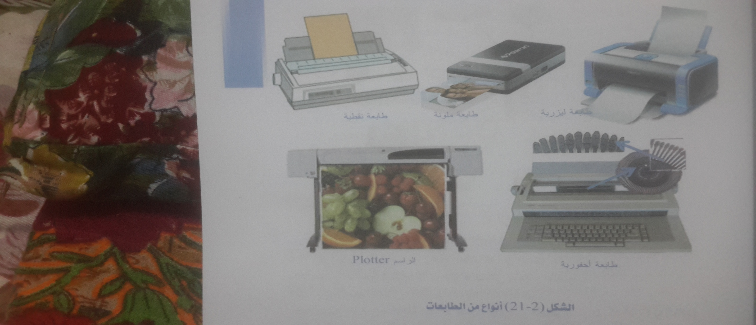
D - Printer

